Slide 1
Restaurace+
Týmový projekt k předmětu Softwarové inženýrství (A4B33SI)
Tým PinkN: Honza Vrátník, Michal Stanke, Piero Šesták, Lukáš Toman
Cvičící: Ondřej Macek
Datum: 16.12.2013

Slide 2
Zadání
Interní systém pro správu restaurace
Objednávky a správa plateb
Rezervace
Dodavatelé
Inventář
Jídelní lístek
Systém směn
Hodnocení restaurace

Slide 3
Implementace
Java
Desktop aplikace
Ohled na pracovní podmínky restaurací
Jednoduché ovládání
Přihlédnutí k možnosti použití dotykového ovládání

Slide 4
Správa objednávek
Číšníci mají přehled z terminálu na objednávky u všech stolů
Restaurace = možnost více stolů
Stůl = možnost více objednávek
Objednávka = možnost více položek

Slide 5
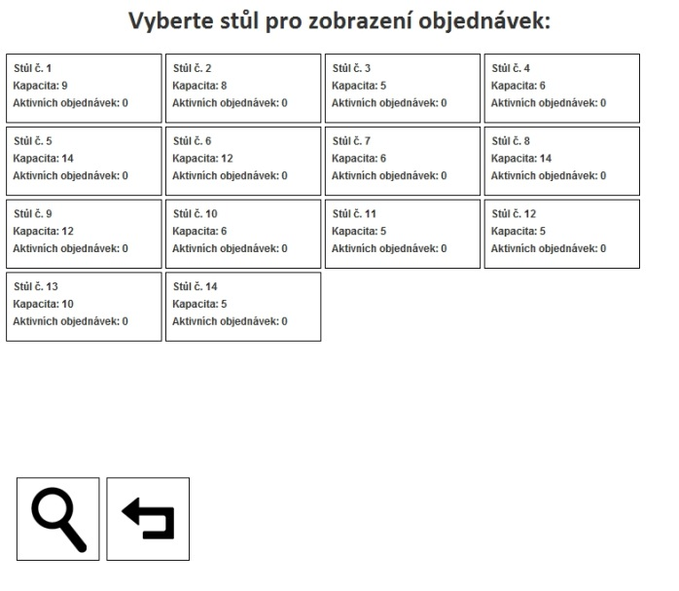
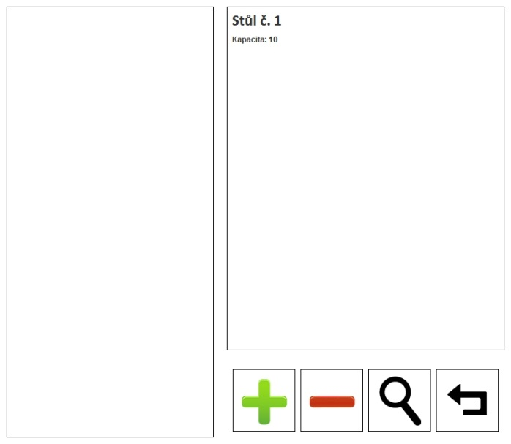
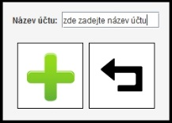
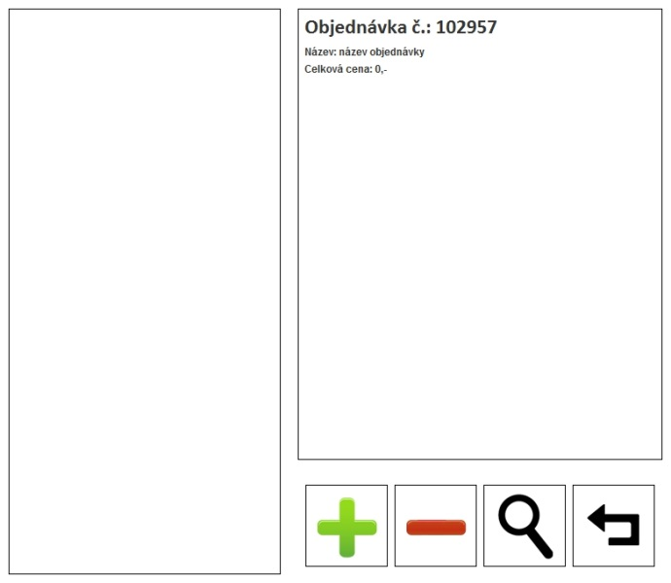
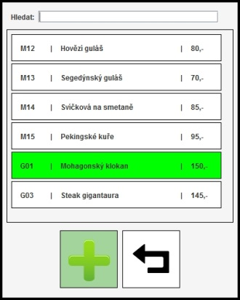
Správa objednávek - ukázka
Seznam stolů
Tvorba nového účtu
Vkládání jídla z menu do objednávky

Slide 6
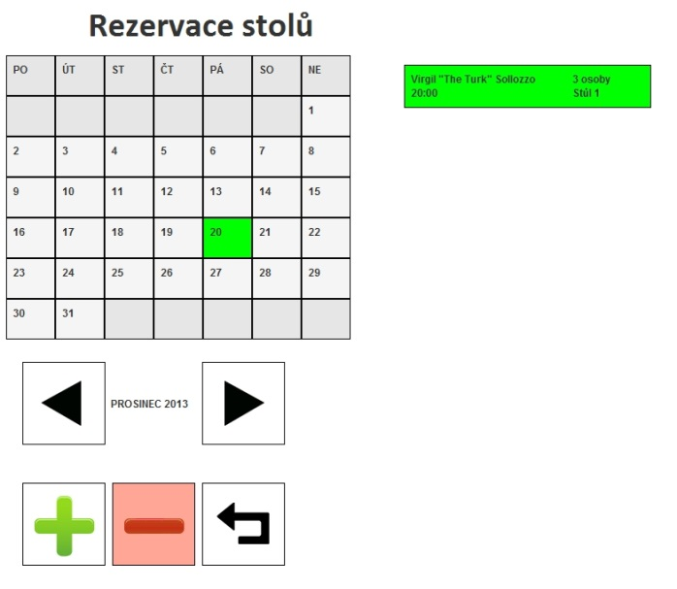
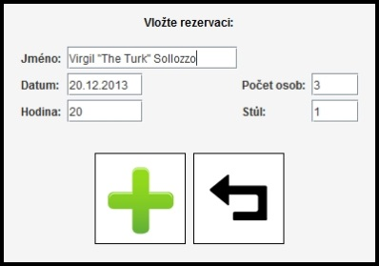
Rezervační systém
Interaktivní kalendář
Přidat rezervaci
Odebrat rezervaci
Upravit rezervaci
Úprava existující rezervace

Slide 7
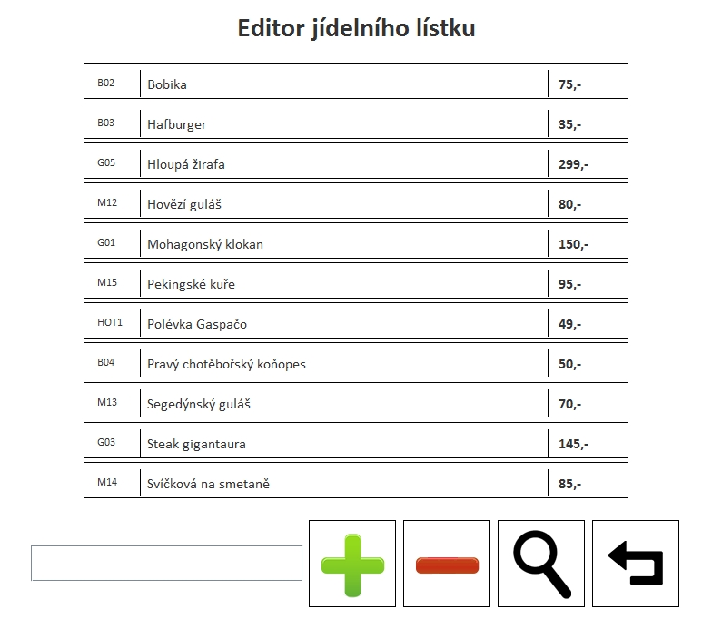
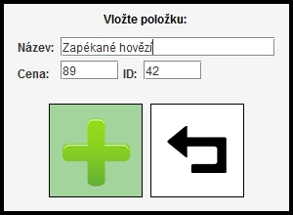
Správa jídelního lístku
Možnost upravit nabízené jídlo za běhu
Přidat jídlo
Odebrat jídlo
Upravit detaily
Vyhledat
Vkládání jídla do menu

Slide 8
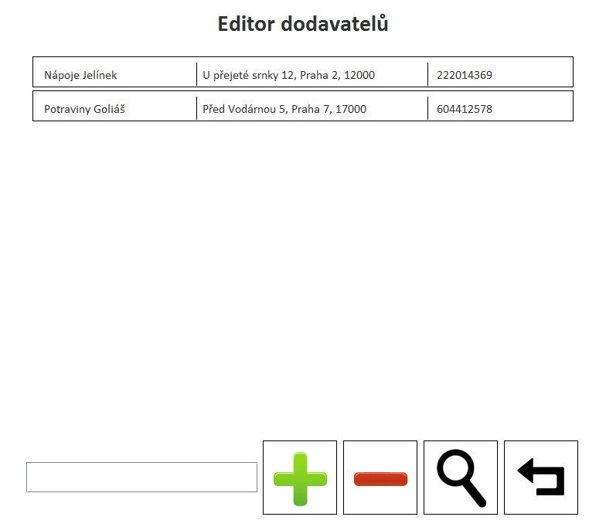
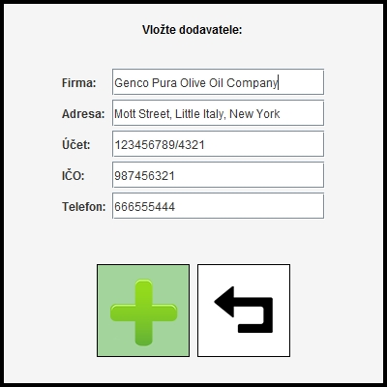
Správa dodavatelů
Přehled dodavatelů zahrnující kontaktní a fakturační údaje
Přidat dodavatele
Odebrat dodavatele
Upravit dodavatele
Vyhledat dodavatele
Vkládání nového dodavatele

Slide 9
Další funkce
Hodnocení restaurace
Zákazníci budou moci hodnotit různé aspekty podniku
Přehled směn pro zaměstnance
Inventární systém – sklad, kuchyně

Slide 10
Nasazení
Hlavní server
Synchronizace dat mezi terminály
Databáze
Terminály
Pracovní zařízení pro zaměstnance
Manažerský PC

Slide 11
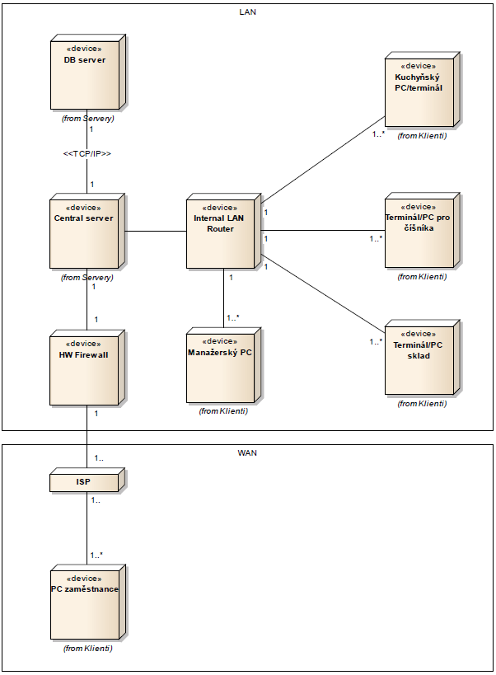
Diagram nasazení

Slide 12
Dotazy?

Slide 13
Děkujeme za pozornost

